Slide 1

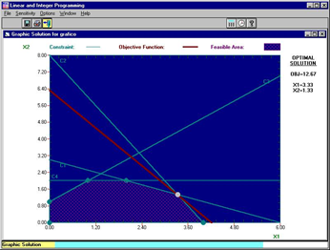
Programación lineal: Método grafico (y casos empleando el software)
4
Semana 4 - Unidad 1
Dirección de Calidad Educativa

Slide 2
Propósito de la sesión
Aplicar los programas computacionales : Pom –Q-M, LINDO, Solver – Excel, para determinar la solución optima de los problemas de Programación lineal.

Slide 3
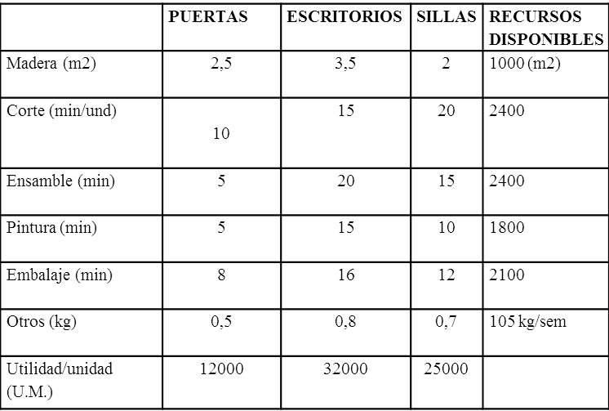
1. Una empresa produce puertas, escritorios y sillas; cada uno de estos productos pasan por los departamentos de corte, ensamble, pintura y embalaje. En todos los productos se consume madera, tiempo de corte, tiempo de ensamble, tiempo de acabado y tiempo de embalaje, así como otras materias primas (clavos, pegante). Existen limitaciones en cuanto al total de horas disponibles por departamento debido a consideraciones de seguridad social: exposición a productos volátiles, ruido, trabajo físico pesado; se trabajan cinco días a la semana.
Se desea conocer la
producción semanal que
maximice los beneficios.
En la tabla siguiente se
muestran los consumos de
materia prima y las utilidades:
Plantear el problema como
un modelo de programación
lineal y resolver por el
software : POM Q-M, Solver
Excel, LINDO

Slide 4
Planteamiento del problema:
Definiendo las variables de decisión
X1 = cantidad de puertas a producir durante la semana
X2= cantidad de escritorios a producir durante la semana
X3 = numero de sillas a producir durante la semana
Z = función de margen de desempeño
b) Restricciones:
Por el empleo de madera para fabricar los muebles:
2.5x1+3.5x2+2x3 ≤ 1000
Por el corte de maderas
10x1+15x2+20x3≤ 2400
Por el ensamblaje:
5x1+20x2+15x3 ≤ 2400
Por el pintado de los productos:
5x1 + 15x2 +10x3≤ 1800
Por el embalaje
8x1 + 16x2 +12x3≤2100
Otros insumos a emplear:
0.5x1+0.8x2+0.7x3 ≤ 105
c) Función objetivo
Zmax = 12000x1+32000x2+25000x3
d) Restricción de signo:
Xi ≥ 0 (i = 1,2,3)

Slide 5
Formulación del modelo de P.L
Zmax = 12000x1+32000x2+25000x3
sujeto a:
2.5x1+3.5x2+2x3 ≤ 1000
10x1+15x2+20x3≤ 2400
5x1+20x2+15x3 ≤ 2400
5x1 + 15x2 +10x3≤1800
8x1+16x2+ 12x3 ≤ 2100
0.5x1+0.8x2+0.7x3 ≤ 105
Xi ≥ 0 (i = 1,2,3)
LP OPTIMUM FOUND AT STEP 3
OBJECTIVE FUNCTION VALUE
1) 3952500.
VARIABLE VALUE REDUCED COST
X1 22.500000 0.000000
X2 97.500000 0.000000
X3 22.500000 0.000000
ROW SLACK OR SURPLUS DUAL PRICES
2) 557.500000 0.000000
3) 262.500000 0.000000
4) 0.000000 950.000000
5) 0.000000 200.000000
6) 90.000000 0.000000
7) 0.000000 12500.000000
NO. ITERATIONS= 3
Programa LINDO

Slide 6
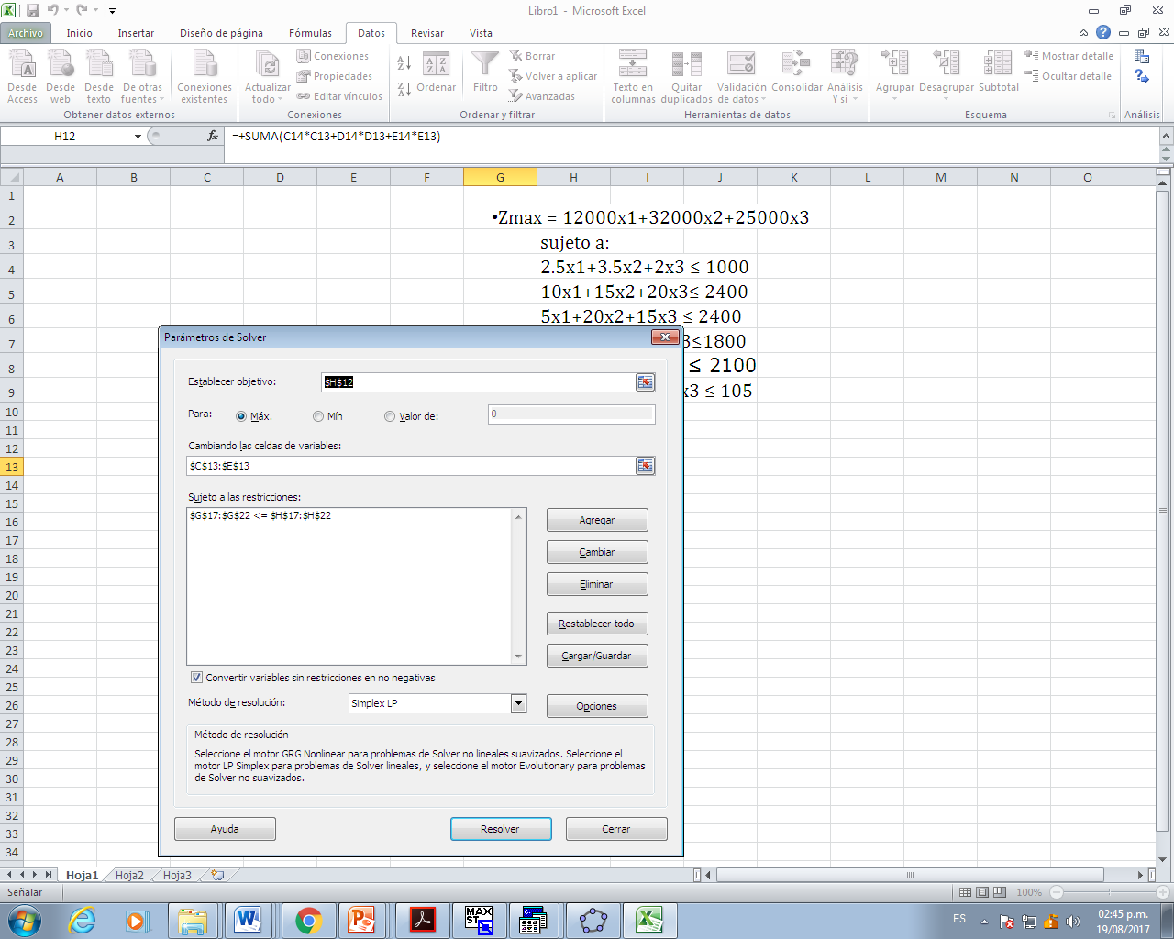
Empleando el programa Solver – Excel

Slide 8
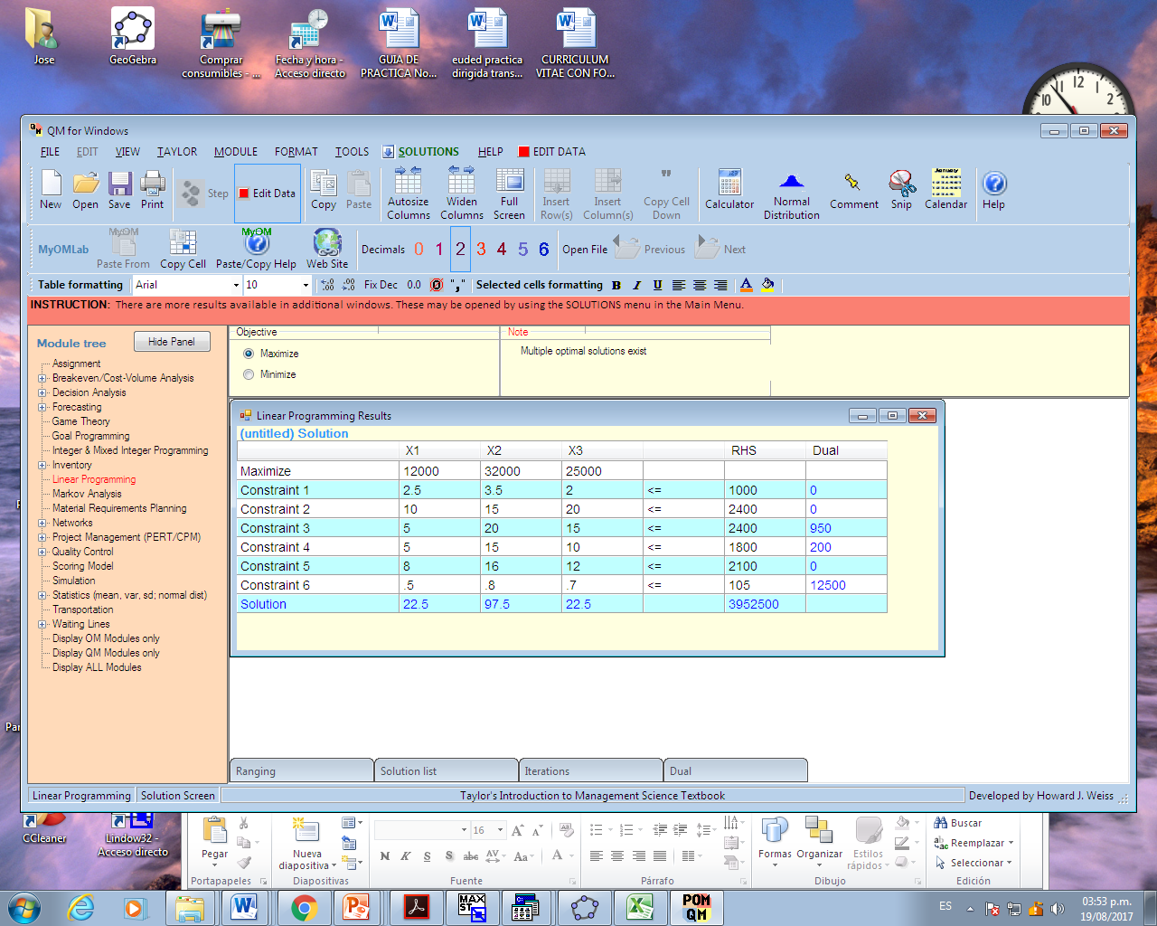
Solución con POM Q-M

Slide 9
2. Le empresa minera Cardeyng Co. opera tres minas en el norte del pais. El mineral de cada una se separa, antes de embarcarse, en dos grados. La capacidad diaria de producción de las mismas así, como sus costos diarios de operación son los siguientes:
 | Mineral de grado alto, ton/día | Mineral de grado bajo, ton/día | Costo de operación, $1 000/día
Mina I | 4 | 4 | 20
Mina II | 6 | 4 | 22
Mina III | 1 | 6 | 18
La Compañía se comprometió a entregar 54 toneladas de mineral de grado alto y 65 toneladas de mineral de grado bajo para fines de la siguiente semana. Además, tiene contratos de trabajo que garantizan a los trabajadores de ambas minas el pago del día completo por cada día o fracción de día que la mina esté abierta. Determínese el número de días que cada mina debería operar durante la siguiente semana, si La compañía minera ha de cumplir su compromiso a un costo total mínimo. Formular el modelo de Programación lineal y encontrar la solución optima empleado los programas computacionales

Slide 10
3. Una dieta satisfactoria debe contener al menos 2000 (k.cal), 55 g. de proteínas y 800 mg de calcio. Se pide formular un modelo que permita determinar una dieta satisfactoria de mínimo costo a partir de los aumentos indicado en la siguiente tabla:
Alimento | Porción | Energía (Kcal) | Proteínas(g) | Calcio (mg) | Precio (u.m/unid) | Limite (unid/dia)
Avena pollo Huevos Leche Cereal Cerdo | 28 100 2 237 170 260 | 110 205 160 160 420 260 | 4 32 13 8 4 14 | 2 12 54 285 22 80 | 3 24 13 9 20 29 | 4 3 2 8 2 2
Determinar la solución optima del problema de P.L, emplee el uso programas computacionales

Slide 11
4. La compañía “Frutos del Telar” debe elaborar dos productos (frazadas Smith y frazadas Paraíso) en determinados periodos (un trimestre). La compañía puede pagar por materiales y mano de obra con dinero obtenido de dos fuentes: fondos económicos propios y prestamos (financiamiento). Sin embargo, la empresa enfrenta tres decisiones: 1) ¿Cuantas unidades debe producir del producto 1?, 2) ¿Cuantas unidades debe producir del producto 2?, 3) ¿Cuánto dinero debe obtener prestado para apoyar la producción de los dos productos? Al tomar estas decisiones, la Cia., desea maximizar la ganancia, sujeta a las condiciones indicadas a continuación:
Los productos de Frutos del Telar disfrutan de un mercado de ventas, por lo tanto la empresa puede vender tantas unidades como para producir. Más aun, la cantidad producida no tiene efecto en los precios del mercado ya que el volumen de producción es pequeño en relación al volumen del mercado total. Por lo, tanto, a la empresa le gustaría producir tantas unidades como fuera posible dentro de las restricciones financieras y de capacidad de su fábrica. Estas restricciones junto con los datos de costos y precios, se muestran en el cuadro 2.
Los fondos económicos propios de la compañía disponible durante el período son de $ 30,000.
El Banco Financiero prestara hasta $ 20,000 por trimestre a una tasa de interés del 5% por trimestre, si la razón financiera conocida como la prueba del ácido de la Cia, permanece en la proporción de 3 a 1 como mínimo mientras exista la deuda contraída.
Los pagos por mano de obra y materia prima se hacen al final del periodo de producción, por lo tanto, el crédito necesario se obtienen en ese momento. Los envíos de los productos se hacen a crédito, al final del periodo de producción. Finalmente, el ingreso por ventas se recibe y las cuentas por pagar se cancelan al final del siguiente periodo. ( como se observa en el siguiente diagrama)
Formular el problema usando la P.L y encontrar la solución optima aplicando los programas computacionales

Slide 12
Cuadro No. 2. Información del a actividad productiva, precios y costos
Producto | Precio de venta ( $ por unidad) | Costo de producción ( $ por unidad) | Horas para producir una unida den el departamento
 |  |  | A | B | C
1 | 14 | 10 | 0.5 | 0.3 | 0.2
2 | 11 | 8 | 0.3 | 0.4 | 0.1
 | Horas disponibles por trimestre: |  | 500 | 400 | 200

Slide 13
5. Una compañía de productos de concreto PROCONS , tiene 2 Fuentes para la obtención de arena y grava. El costo de cualquier fuente depende del costo de la cantera, el acarreo y la refinación. La cantidad de cada tipo de roca y la arena requerida para la producción de tubos de concreto, pre mezclado y otros productos se conocen bastante bien con un mes de anticipación, pero cambia de mes a mes como una función de la demanda. El objetivo es determinar la proporción del material que se debe tomar en cada fuente, es decir minimizar, el aprovisionamiento mensual, los costos de manejo y almacenamiento. El costo necesario y las relaciones de la cantidad se muestran en el cuadro que sigue: Aplicar el método Geométrico y encontrar la solución optima aplicando los programas computacionales

Slide 14
6. La revista especializada “ Gente & Cosas”, reporta la exposición promedio para cada una de los cinco medios publicitarios: televisión, radio, revistas, periódicos y carteles, cuyo gasto publicitario por unidad monetaria y por persona por mes, es la que se muestra en el siguiente modelo de programación lineal, donde se supone que la exposición es determinística, constante de gastos publicitario, y que no hay interacción entre los medios, formulándose el problema:
Maximizar : Z = 22x1 + 12x2 + 15x3 + 10x4 + 5x5
Sujeto a:
x1 + x2 + x3 + x4 + x5 ≤ 10
x1 + x2 ≤ 5
x1 ≤ 3
x2 ≤ 3
x3 + x4 + x5 ≤ 3
x4 + x5 ≤ 3
x5 ≤ 3
10x1 + 5x2 + x3 + x5 ≥ 25
10x1 + 5x2 + x3 + x5≥ 35
6x1 + 4x2 + 7x3 + 2x4 + 2x5 ≥ 40
3x1 + x2 + 4x3 + 5x4 x5 ≥ 35
xj ≥ 0 ( j = 1,2,...........5)
Utilizar el programa LINDO, Solver Excel, POM Q - M, y determinar los resultados y solución optima.

Slide 15
7. La compañía Product SAC fabrica un producto en el que cada unidad esta compuesta en 4 unidades de componente A y 3 unidades del componente B.
Los dos componentes se fabrican a partir de 2 materiales diferentes. Existen 100 unidades de la materia prima 1 y 200 unidades de la materia prima 2 disponibles cada una. Cada una de las tres divisiones de la compañía usan un método diferente para fabricar los componentes, dando como resultado distintos requerimientos de materia prima por corrida de producción en cada división y el numero de cada componente producido por esa corrida.
División | Entrada | Salida
 | Materia prima | componente
 | D1 | D2 | A | B
1 | 8 | 6 | 7 | 5
2 | 5 | 9 | 6 | 9
3 | 3 | 8 | 8 | 4
De esta manera, cada corrida de producción de la división 1 requiere 8 unidades de la materia prima 1 y 6 unidades de la materia prima 2. El producto de esta corrida es de 7 unidades de A y de 5 unidades de B.
Como gerente de producción, formule un modelo de producción para determinar el número de corridas de producción para cada división que maximice el número total de unidades determinadas del producto final. y encontrar la solución optima aplicando los programas computacionales

